Slide 1



Slide 2


心脏术后 纵隔感染

Slide 3

● 病例简介
摘要
1.独特性：心脏瓣膜术后，纵隔感染，肺部感染
2.背景：发现先天性三尖瓣下移18年，2025.07.23手术，术后出现多重耐药菌感染

Slide 4
● 患者基础信息
1.人口学信息：67岁，男，退休，洛阳涧西
2.主诉：患者发现先天性三尖瓣下移18年，7年前开始出现胸闷症状，2025年7月23行手术治疗，术中应用ECMO，7.30撤出ECMO，行股动脉血栓清楚术，术后纵隔感染，9.10行胸壁切口清创缝合术，9.23转入我院
3.既往史：先天性心脏病

Slide 5
● 入院后检查
1.体格检查：
体温36.6，脉搏91.血压111/60，呼吸20，胸部切口20cm，纱布包裹，胸带加压，腹部四肢未见异常
2.辅助检查：
胸部DR

Slide 6
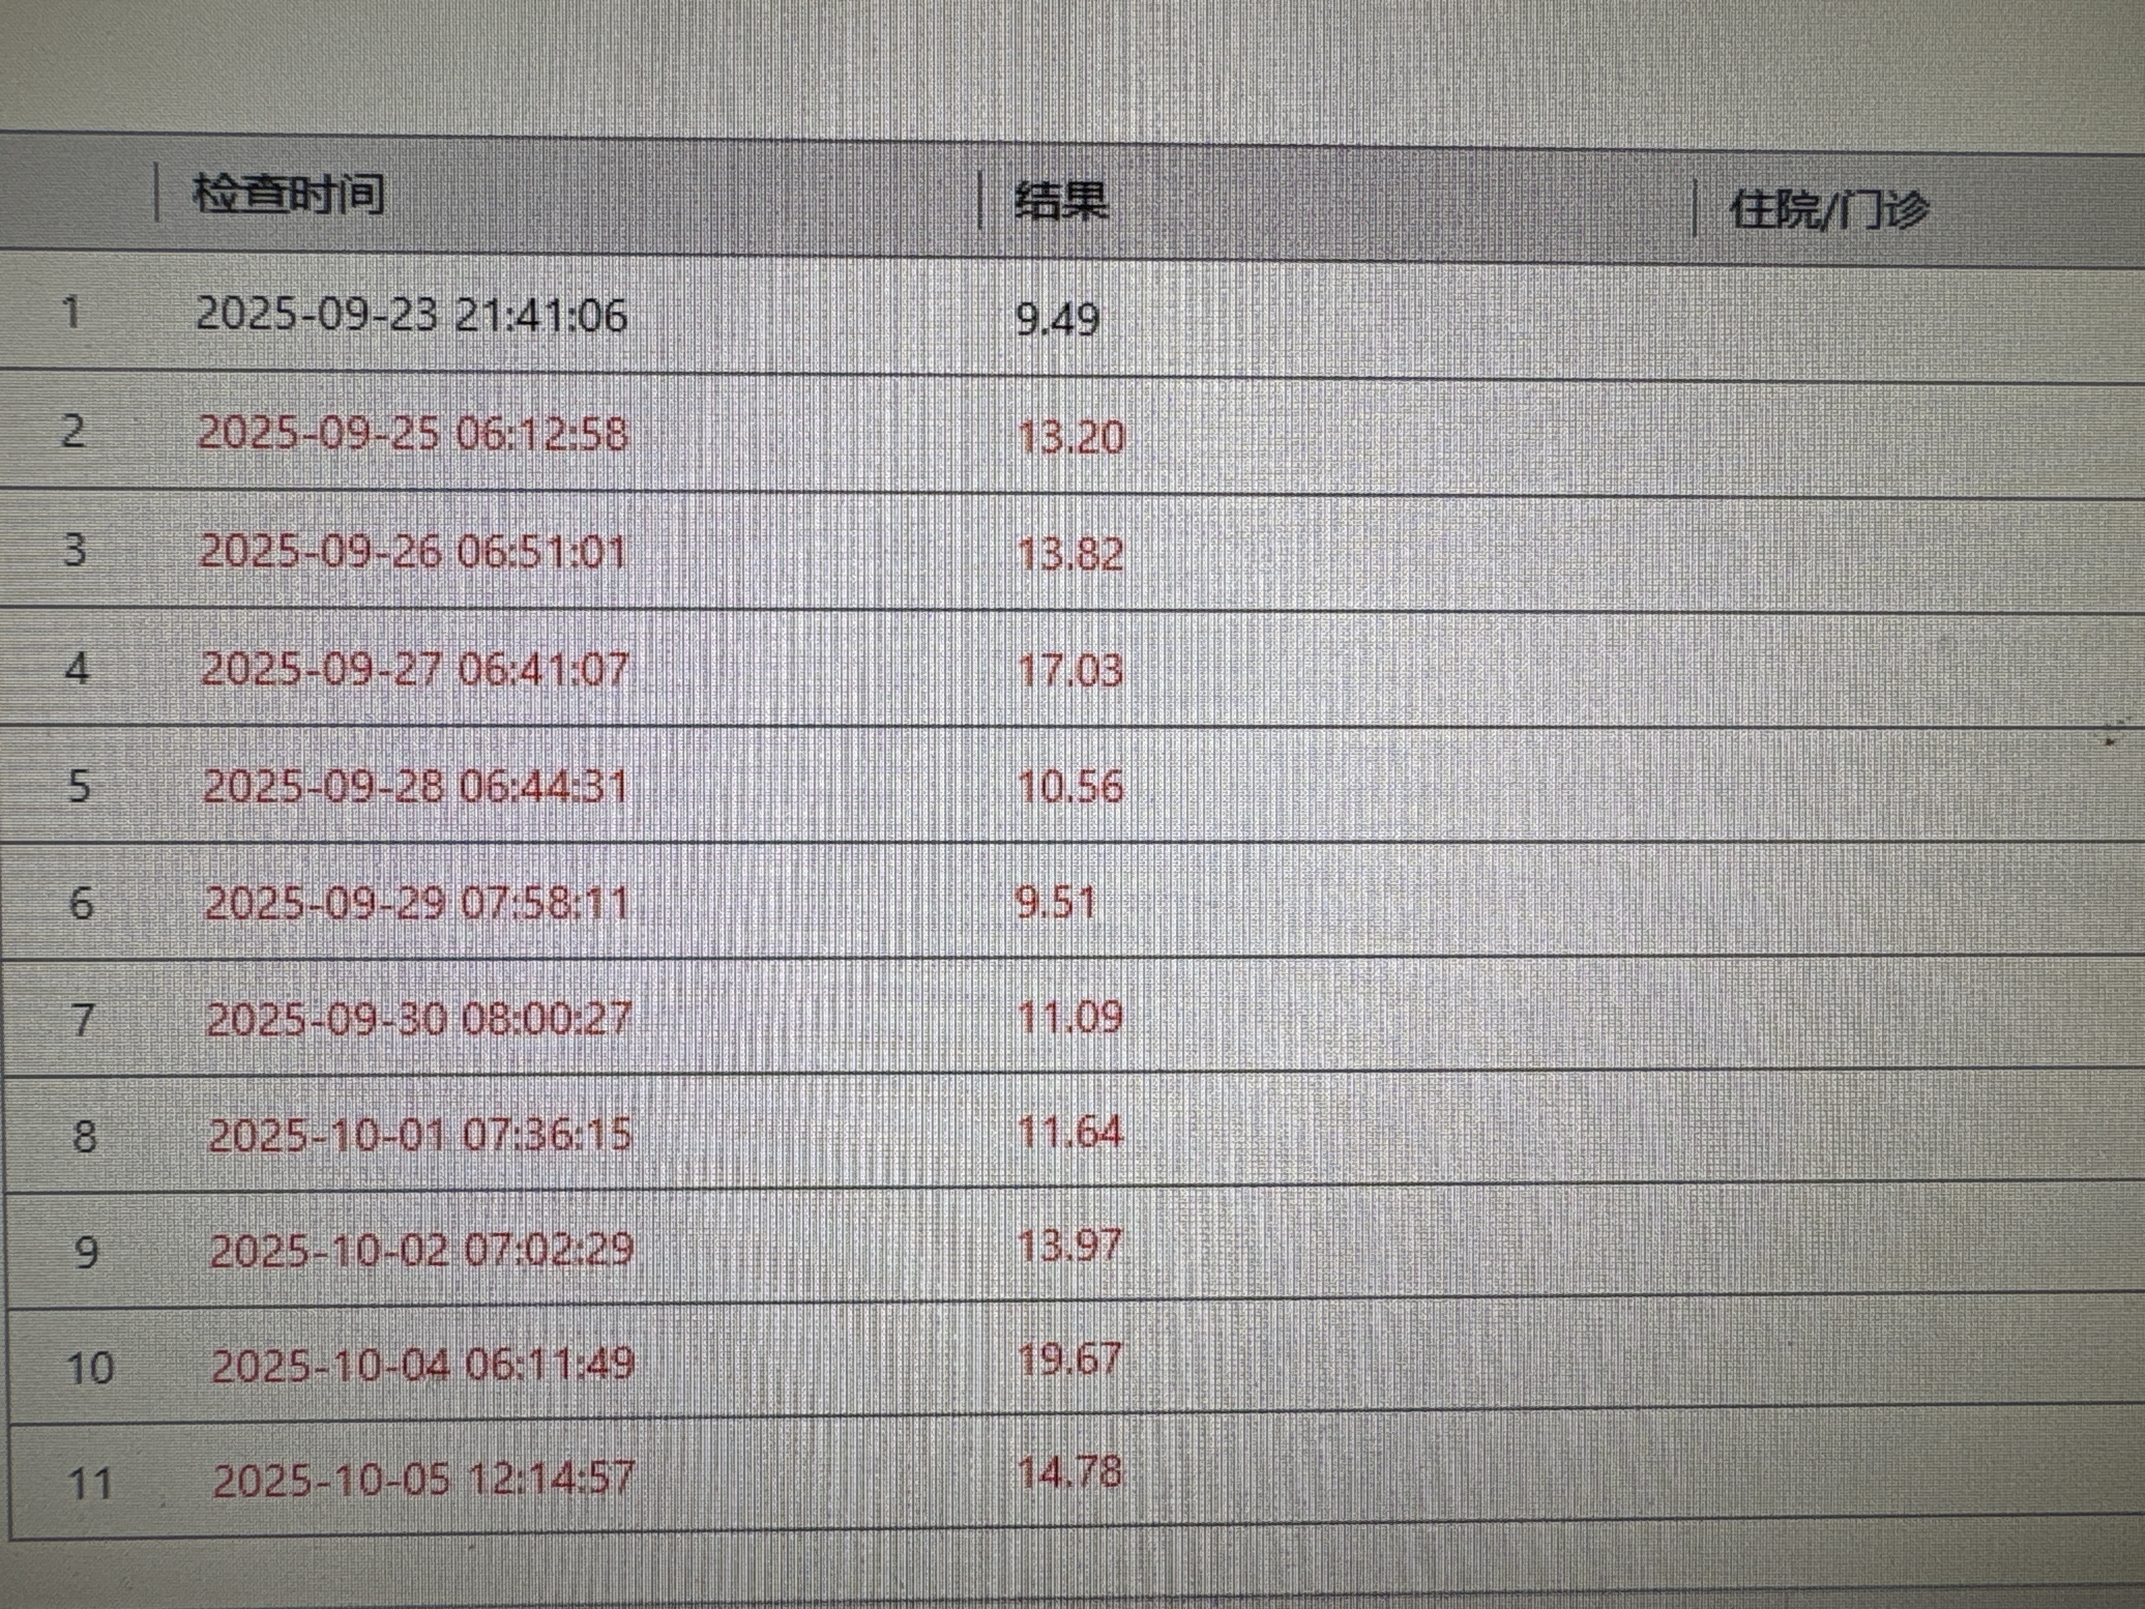
● 入院后检查
3.影像学检查：

Slide 7
● 诊断评估
诊断评估
1.初步诊断：三尖瓣下移，先天性心脏病术后，肾功能不全，甲状腺功能减退症，反流性食管炎，肺结节病、肺气肿，肺部感染，鲍曼不动杆菌性肺炎，手术后切口感染。
2.诊断依据：痰培养鲍曼不动杆菌。
3.鉴别诊断：诊断明确

Slide 8
● 治疗过程
1.药物：舒巴坦1g ivggt q8h×12天
依拉环素 50mg ivggt q12h×7天
多黏菌素b 50w单位 q12h×9天
2.手术：2025年7月23行三尖瓣下移矫正手术治疗，术中应用ECMO，7.30行股动脉血栓清楚术，9.10行胸壁切口清创缝合术

Slide 9
● 治疗过程
3.微生物/病理结果：痰培养提示鲍曼不动杆菌感染。
4.方案调整：无
5.指标追踪：降钙素原，c反应蛋白，白细胞

Slide 10
● 治疗过程
3.时间轴记录:(折线图)

Slide 11

● 诊疗体会
1.疗效评价：患者肺部感染，血流感染，心包感染，切口感染，细菌合并真菌感染。急性肾功能不全，无尿。多脏器功能不全，感染重。所以应用依拉环素，最终患者因为病情本身死亡。
2.局限性：未行支气管肺泡灌洗。
3.结论：强化病因学筛查。

Slide 12
感谢观看
敬请指导

